Slide 1
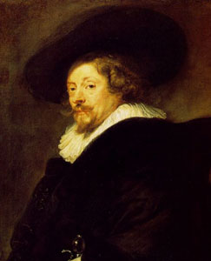
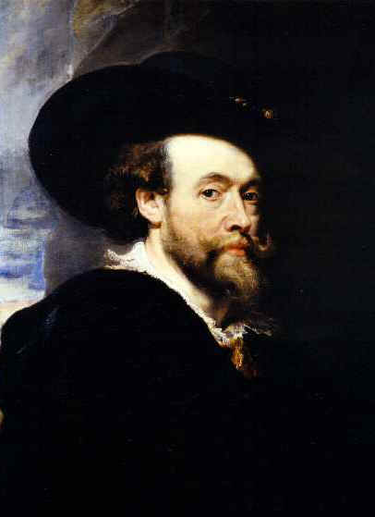

Пітер Пауль Рубенс

Slide 2
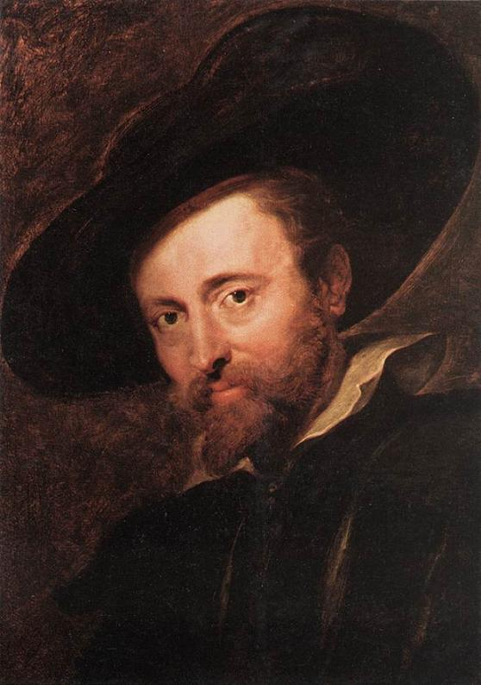
Рубенс походить із старовинної сім'ї антверпенських громадян. Його батько Ян Рубенс, був в епоху правління герцога Альби старшиною міста Антверпена, за свою прихильність ідеям Реформації потрапив в опалу і мусив рятувати життя своє і своєї родини еміграцією за кордон.
Спочатку він поселився в Кельні, де вступив у близькі відносини з Ганною Саксонською, дружиною Вільгельма Мовчазного. Ці стосунки незабаром перейшли в любовний зв'язок. Яна посадили у в'язницю, звідки його звільнили після довгих прохань і скарг своєї дружини, Марії Пейпелінкс, і відправили у заслання. Місцем заслання стало невелике містечко Зіген, в якому Ян Рубенс прожив зі своєю сім'єю з 1573 по 1578 роки, і де, ймовірно, 29 червня 1577 року, народився майбутній великий живописець.

Slide 3
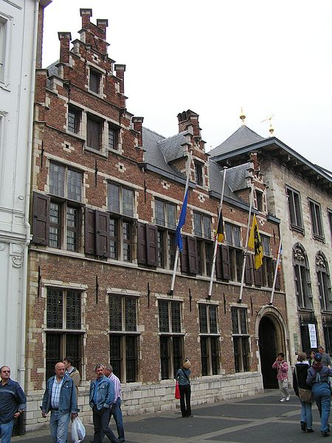
Дитинство Пітер Рубенс провів спочатку в Зігені, а потім в Кельні, і лише в 1587 році, після смерті Яна Рубенса, його сім'я отримала можливість повернутися на Батьківщину, в Антверпен.
Дім Рубенса в Антверпені.

Slide 4
Загальну освіту Рубенс здобув в єзуїтській колегії, після чого служив пажем у графині Лаленг. Займатися живописом Рубенс почав дуже рано. Його вчителями були Тобіас Вергагт, Адам ван Ноорт та Отто ван Вен, що працювали під впливом італійського Відродження та змогли, особливо останній, вселити в молодого художника любов до всього античного.
У 1598 році Рубенс був прийнятий вільним майстром в Антверпенську гільдію св. Луки, а в 1600 році відправився закінчувати свою художню освіту до Італії. У 1601 році він служив при дворі мантуанського герцога Вінченцо Гонзагі, де залишався на службі протягом всього свого перебування в Італії.
За дорученням герцога, він відвідав Рим і вивчав там італійських майстрів, після чого, проживши якийсь час в Мантуї, був посланий із дипломатичним дорученням до Іспанії. Судячи з копій, зроблених Рубенсом з картин Тіціана, Тінторетто, Корреджо, Леонардо да Вінчі і інших, можна сказати, що в цю пору він побував у всіх найважливіших художніх центрах Італії, щоб вивчити здобутки італійського живопису Епохи Відродження.

Slide 5
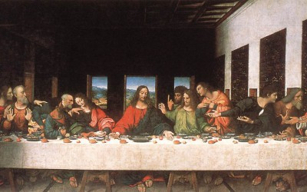
Дослідники творчості Рубенса знали, що впродовж недовгого періоду часу він займався створенням офортів. У часи перебування в Італії Рубенс створив офорт за мотивами стінопису Леонардо да Вінчі «Таємна вечеря». Скопіював для себе Рубенс і центральну частину стінопису Леонардо «Баталія при Ангіарі». Офорт за мотивами «Таємної вечері» зник після 1836. Лише в 2009 його було віднайдено в приватній збірці в Італії. Офорт має підпис майстра і є одним з небагатьох аркушів, що створив сам Рубенс.
Після повернення до Антверпену Рубенс відкрив власну гравюрну майстерню, але, довідавшись, що Лукас Ворстерман робить офорти не гірші за нього, передовірив йому створення гравюр зі своїх картин.

Slide 6
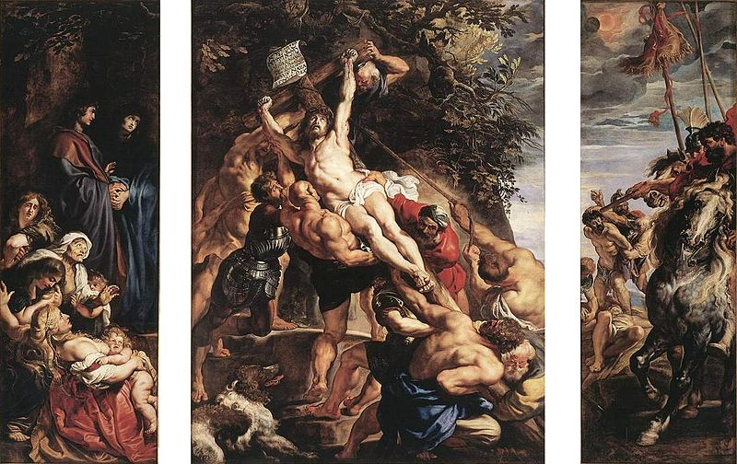
В італійський період своєї діяльності, Рубенс, не прагнув до самостійної творчості. В цей час їм було виконано лише невелике число самостійних робіт, з яких слід назвати: «Спорудження Хреста»

Slide 7
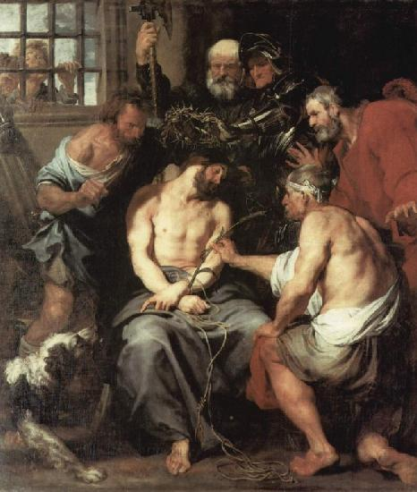
«Терновий вінець»

Slide 8
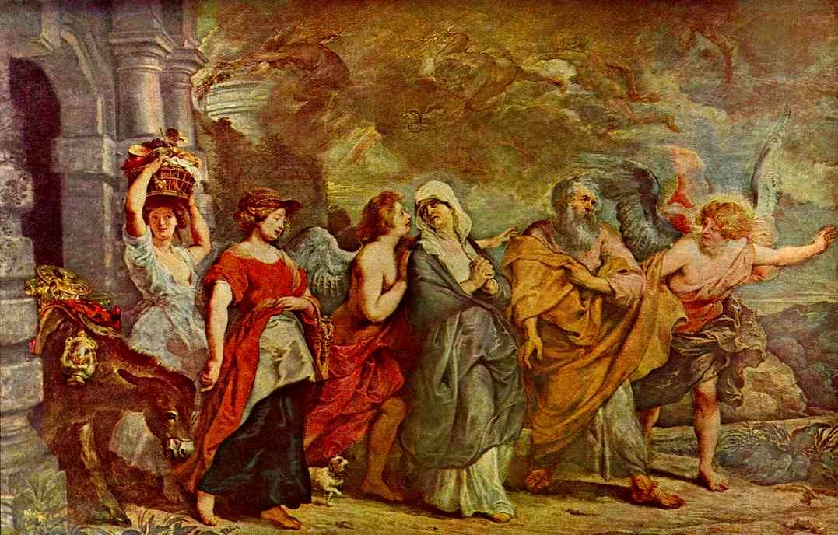
«Втеча Лота»

Slide 9
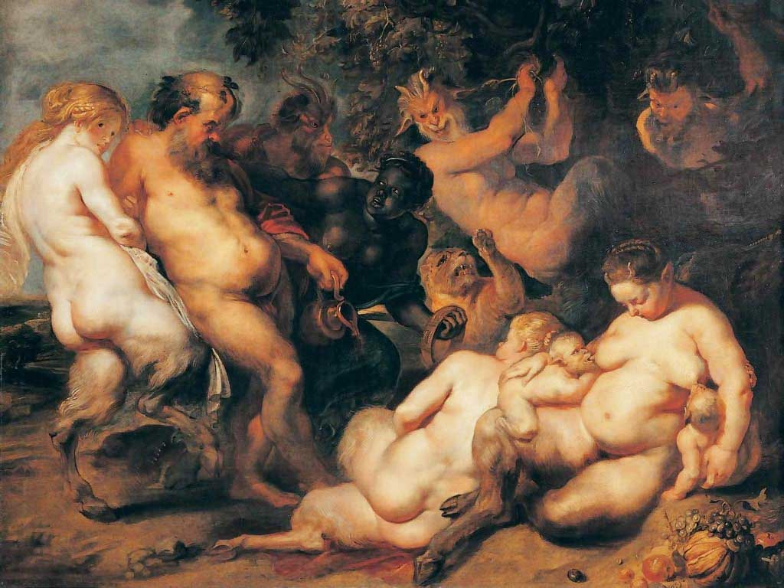
«Вакханалія»

Slide 10
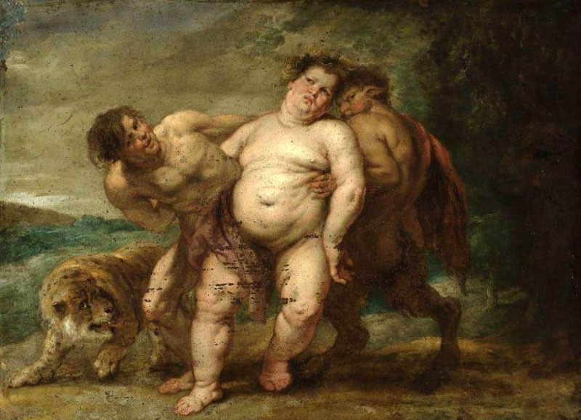
«Вакха»

Slide 11
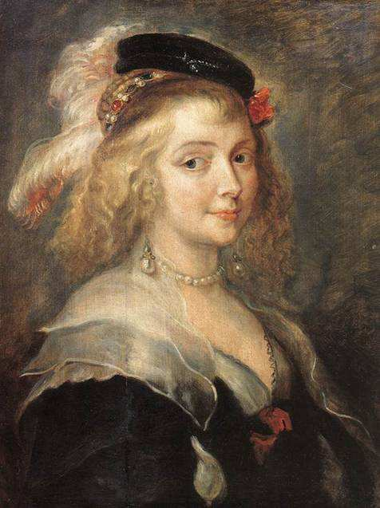
У 1626 році померла перша дружина Рубенса, Ізабелла, а в 1630 році він узяв другий шлюб з Елен Фурман, яка відтоді почала з'являтися майже в кожній картині свого чоловіка. Останні десять років життя Рубенса були настільки ж продуктивні, як і перші періоди його діяльності.

Slide 12
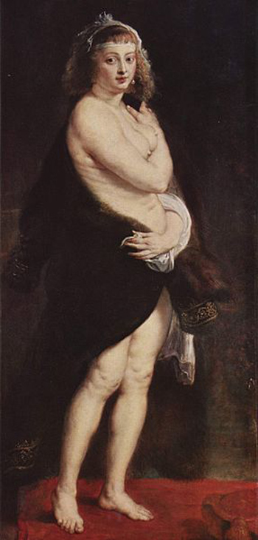
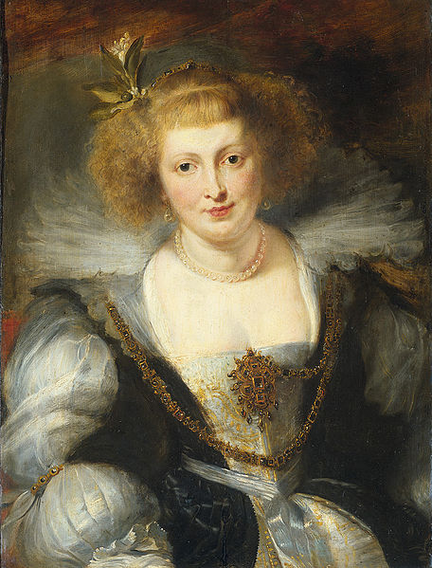
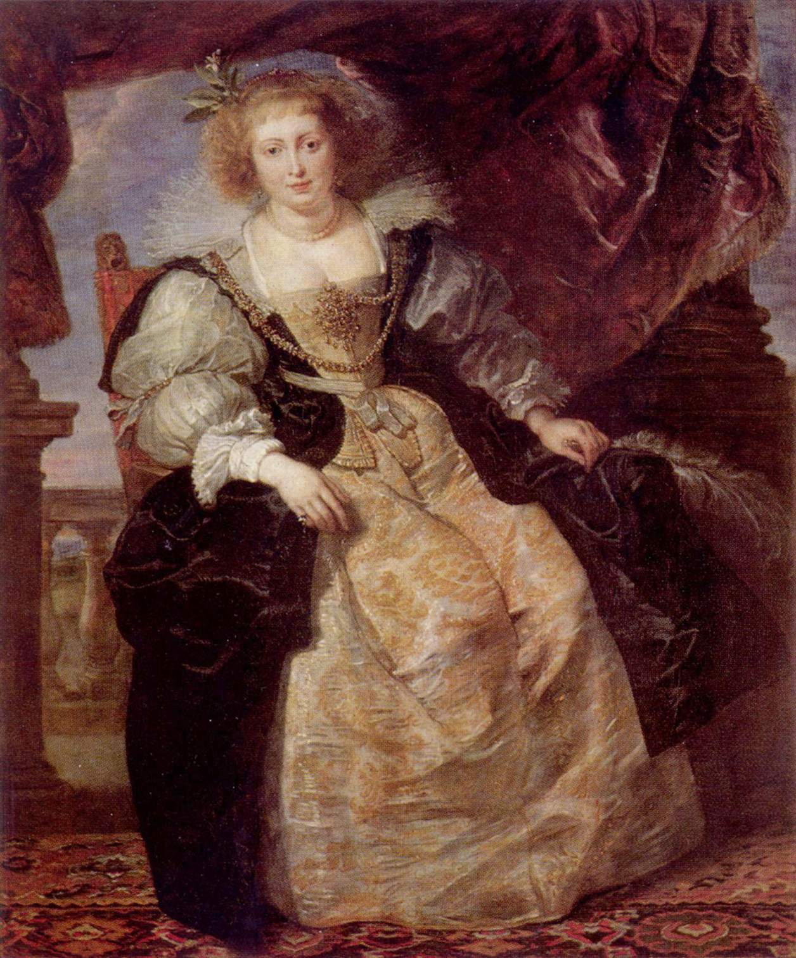

Slide 13
Окрім цих значних робіт, Рубенс виконав немало і інших, наприклад серію мисливських сцен для королівського палацу Дель-Прадо, в Мадриді, картини «Суд Паріса» та «Діана на полюванні», а також цілу низку пейзажів. Незважаючи на настільки бурхливу діяльність, Рубенс знаходив час займатися й іншими справами; так, наприклад, він листувався з інфантою Ізабеллою та Амвросієм Спінолою, захоплювався колекціонуванням різб'яних каменів, цікавився книгодрукуванням та виготовив для друкарні Плантена велику кількість титульних аркушів, обрамлень, девізів, заставок та віньєток. Смерть прийшла до великого майстра ще в повній силі його таланту. Він помер в Антверпені 30 травня 1640 року.

Slide 14
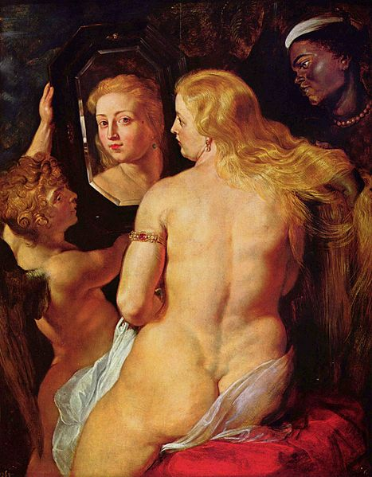
«Венера перед дзеркалом»

Slide 15
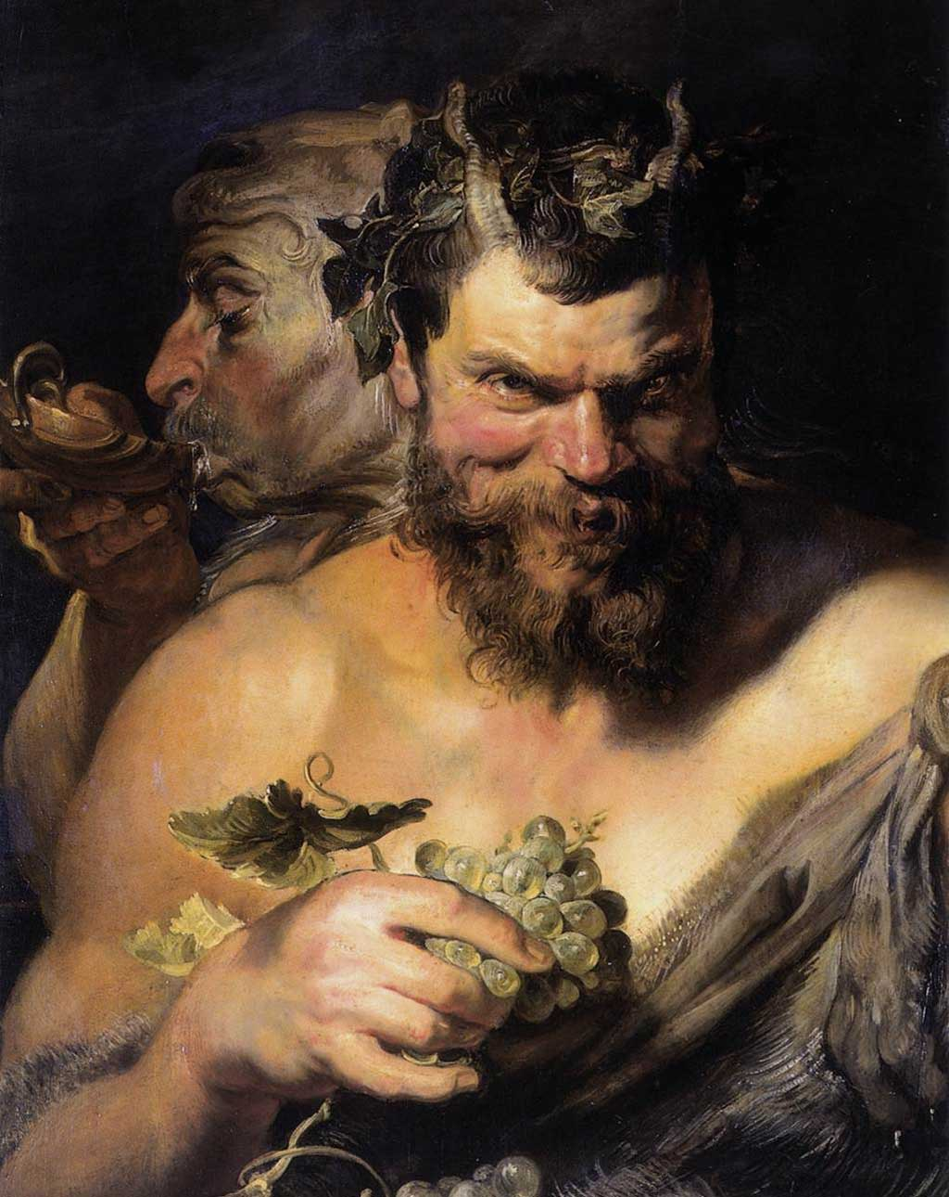
«Два Сатира»

Slide 16
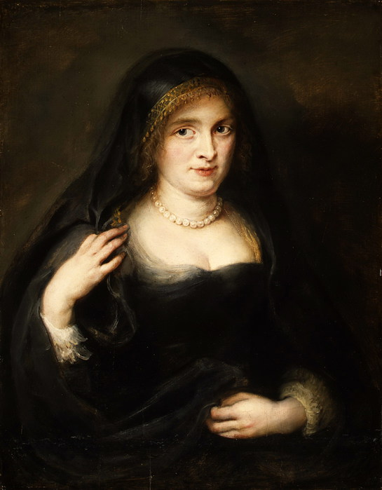
Портрет Сусанни Лундін

Slide 17
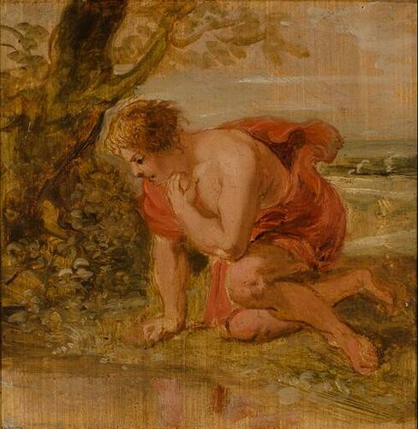
«Нарцис»

Slide 18
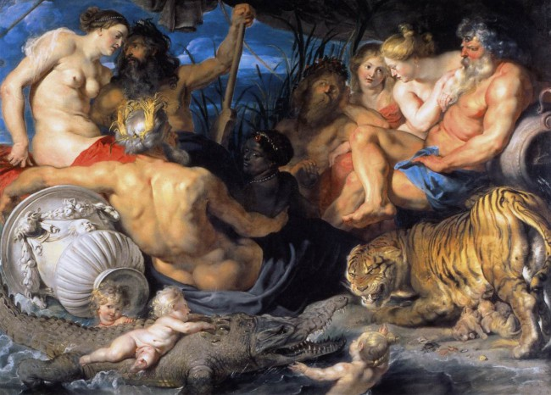
«Чотири частини світу»

Slide 19
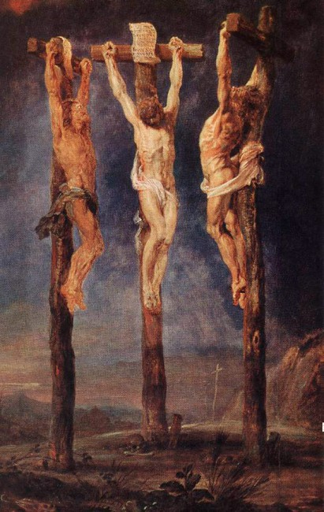
«Голгофа»

Slide 20
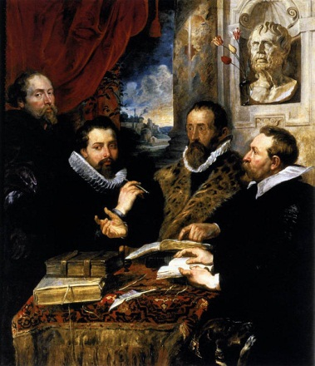
«Чотири філософи»

Slide 21
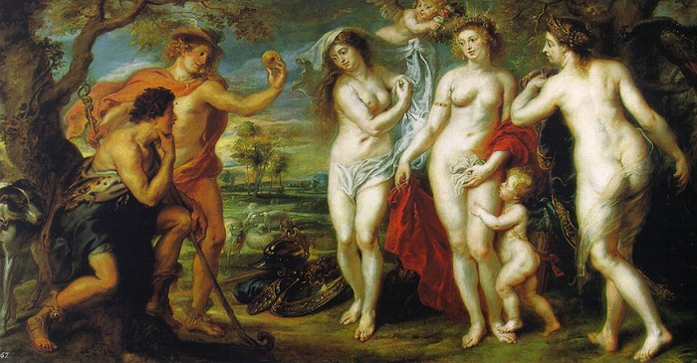
«Суд Паріса»

Slide 22
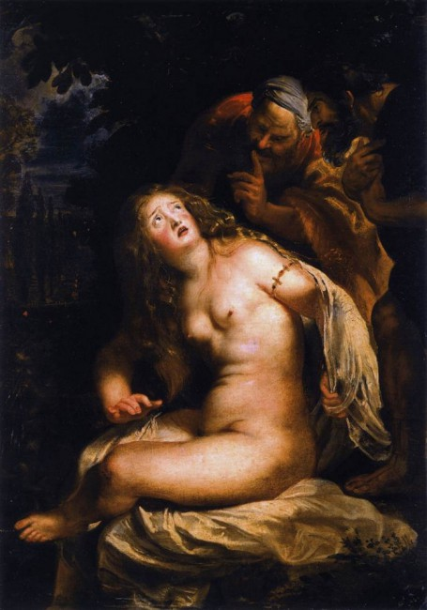
«Суссана та старці»

Slide 23
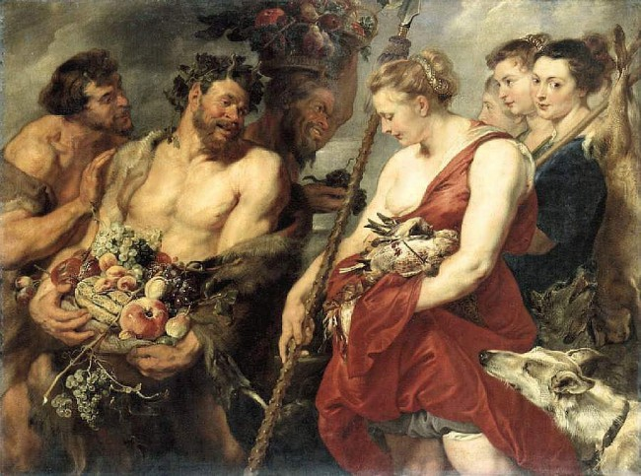
«Повернення Діани з полювання»

Slide 24
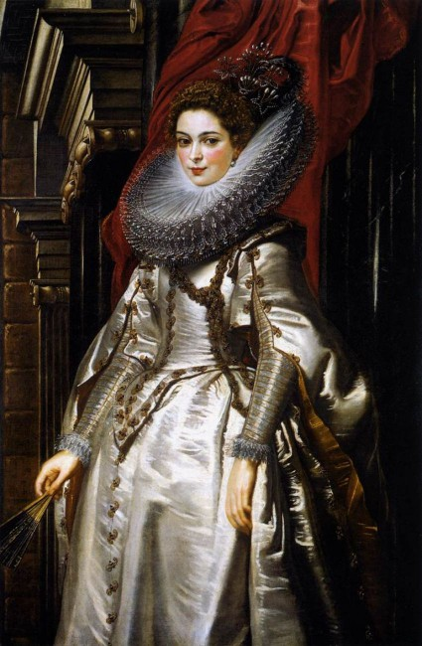
« Портрет маркізи Брігіти Спіноли»

Slide 25
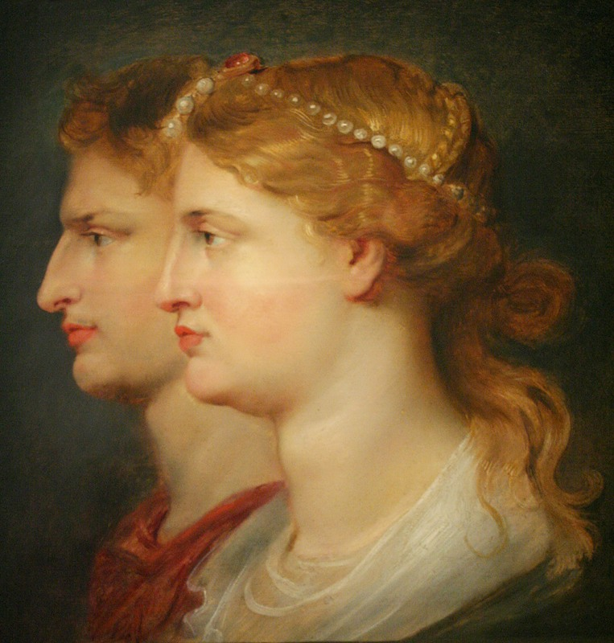
«Агреппіна та Германік»

